Slide 1
Vysoká škola technická a ekonomická
Ústav technicko-technologický
Optimalizace dopravních tras ve společnosti LODREKO s.r.o.
Autor bakalářské práce: Miroslava Zavřelová
Vedoucí bakalářské práce: doc. Ing. Rudolf Kampf, Ph.D.
České Budějovice, duben 2017

Slide 2
Motiv k výběru tématu
Přístup k informacím z prostředí firmy
Možnost využití získaných znalostí v praxi
Atraktivita tématu

Slide 3
Cíl práce
Cílem bakalářské práce je za pomocí metod operačního výzkumu optimalizovat dopravní trasy ve společnosti LODREKO s.r.o.

Slide 4

Představení společnosti
obchodní firma: LODREKO s.r.o.
lokace provozovny: Hradec Králové
Prodej a dodávky surovin pro pekaře, cukráře, lahůdkáře a gastronomii obecně. Zajištění zásobování odběratelů v rámci ČR.
2 řidiči, rozvoz: pondělí - pátek
vozový park: 2x Iveco Daily 35C17V
          1x Iveco Daily (náhradní vozidlo)

Slide 5
Rozvozové trasy
Trasa č. 1
  Hradec Králové – Česká Třebová – Litomyšl – Svitavy – Polička – Nové Město na Moravě – Chrudim – Hradec Králové
  Celkem: 232 km
Trasa č. 2
  Hradec Králové – Pardubice – Kutná Hora – Chlumec nad Cidlinou – Poděbrady – Mladá Boleslav – Jičín – Trutnov – Hradec Králové
  Celkem: 302 km

Slide 6
Použité metody operačního výzkumu
A) Metoda nejbližšího souseda
    zvolíme místo, z něj se vydáme do místa, do něhož je nejvýhodnější spojení z výchozího místa, odtud pak do dalšího z těchto míst, kde jsme ještě nebyli, které má nejvýhodnější spojení z místa, kde se právě nacházíme, atd. Po projetí všech míst se vracíme zpět do výchozího.
B) Littlova metoda
    uplatnění metody větvení a mezí, při níž se množina přípustných řešení systematicky zmenšuje až do okamžiku nalezení optimálního řešení.
zápis do symetrické matice, prvky matice = vzdálenost mezi odběrateli (km)

Slide 7
Optimalizované trasy
A) Metoda nejbližšího souseda
B) Littlova metoda
Trasa č. 1
  navýšení o 10 km
  Celkem: 232 km
Trasa č. 2
  navýšení o 40 km
  Celkem: 342 km
Trasa č. 1
  úspora o 10 km
  Celkem: 222 km
Trasa č. 2
  úspora o 14 km
  Celkem: 288 km

Slide 8
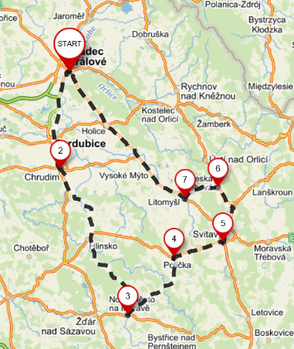
Trasa č. 1
  Hradec Králové
  Chrudim
  Nové Město na Moravě
  Polička
  Svitavy
  Česká Třebová
  Litomyšl
  Hradec Králové

Slide 9
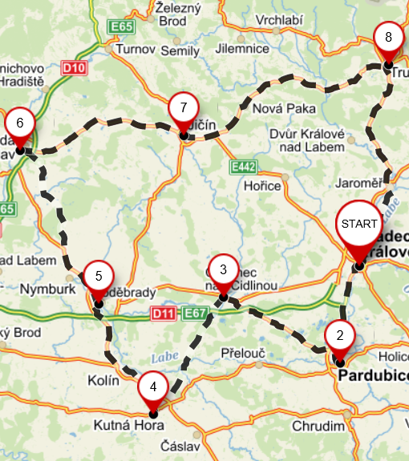
Trasa č. 2
    Hradec Králové
    Pardubice
    Chlumec nad Cidlinou
    Kutná Hora
    Poděbrady
    Mladá Boleslav
    Jičín
    Trutnov
    Hradec Králové

Slide 10
Hodnocení z hlediska spotřeby PHM
A) Měsíční hodnocení:
  délka trasy * (spotřeba / 100) * průměrná cena PHM
    spotřeba: 9,8 l na 100 km
    cena PHM: 30,83 Kč za 1 l
Trasy | Náklady na pohonné hmoty v Kč |  | Úspora v Kč
 | Původní | Optimalizované
č. 1 | 700,95 | 670,74 | 30,21
č. 2 | 912,45 | 870,15 | 42,30
Celkem | 1613,40 | 1540,89 | 72,51

Slide 11
Hodnocení z hlediska spotřeby PHM
B) Roční hodnocení:
  A * 52 týdnů
Trasy | Náklady na pohonné hmoty v Kč |  | Úspora v Kč
 | Původní | Optimalizované
Celkem | 83896,80 | 80126,28 | 3770,52

Slide 12
Děkuji za pozornost

Slide 13
Doplňující dotazy
Budou výsledky práce využití v praxi?
Jaké další metody operačního výzkumu znáte (aplikovatelné na Vaši BP)?
Vysvětlete problém obchodního cestujícího?

